Slide 1
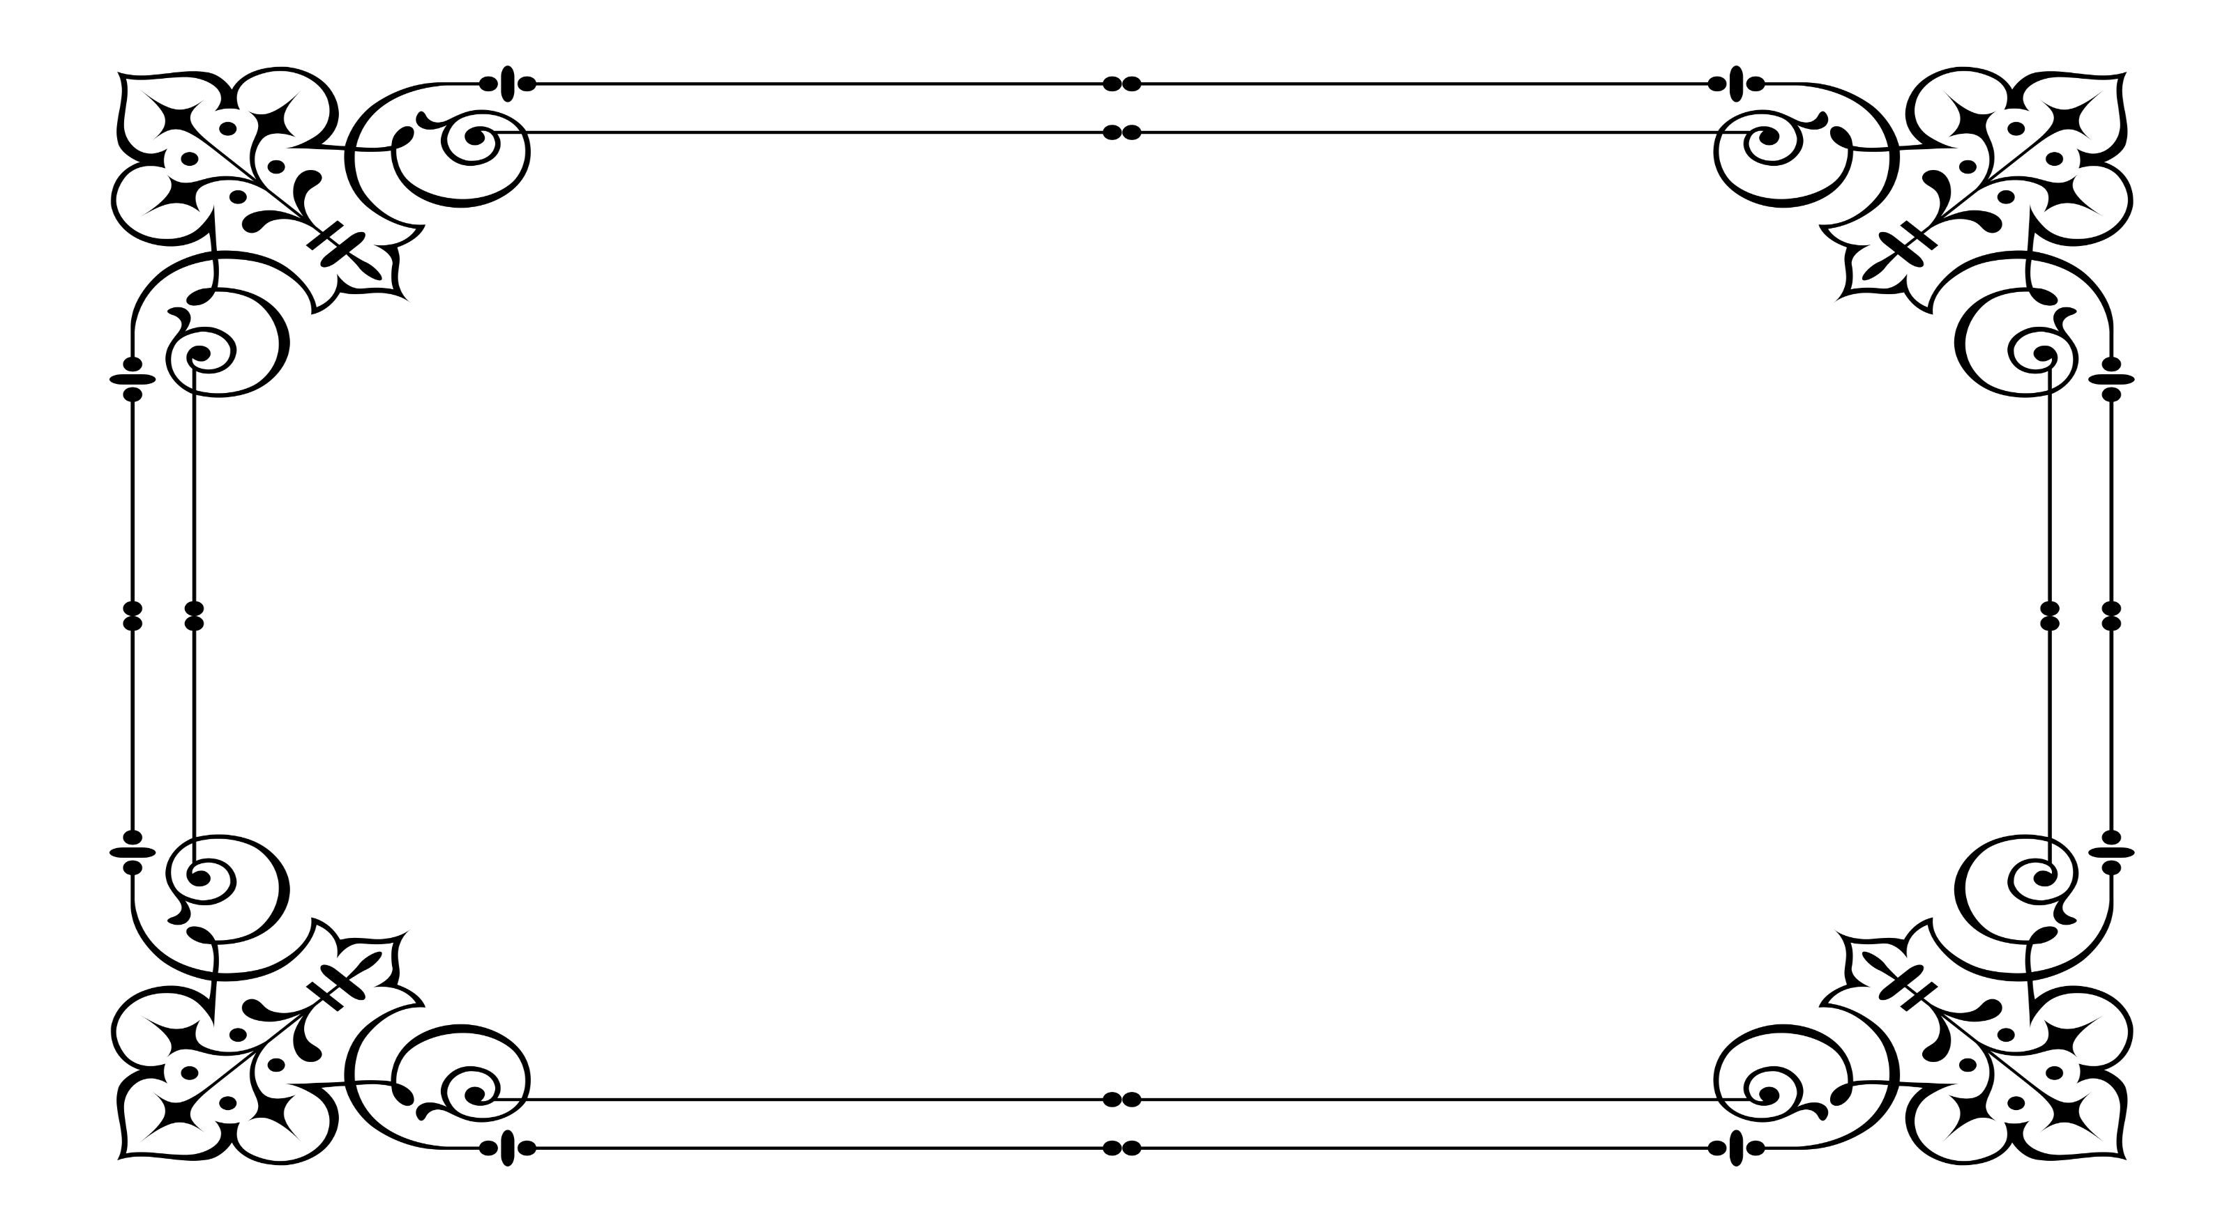
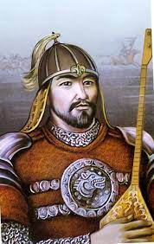

Шалкиіз Тіленшіұлы
«Би Темірге бірінші толғау»

Slide 2
Оқу мақсаты
Б/С 1. Шығарманың тақырыбы мен идеясын осы тектес басқа шығармалармен салыстырып, тарихи және көркемдік құндылығын бағалау

Slide 3
Өтілген тақырыпты пысықтау мақсатында төмендегі сұрақтарға жауап беріңіздер:
1. Шалкиіз жыраудың Темір биге арнаған қандай толғаулары бар?
2. Жыраудың Темір биге толғау арнауының себебі неде?
3. Толғаудың идеясы қандай?
4. «Би Темірге айтқан бірінші толғауында» қандай өсиет сөздер айтылған?
5. Толғаудан келешекте қажет болатын қандай қорытынды шығаруға болады?

Slide 4
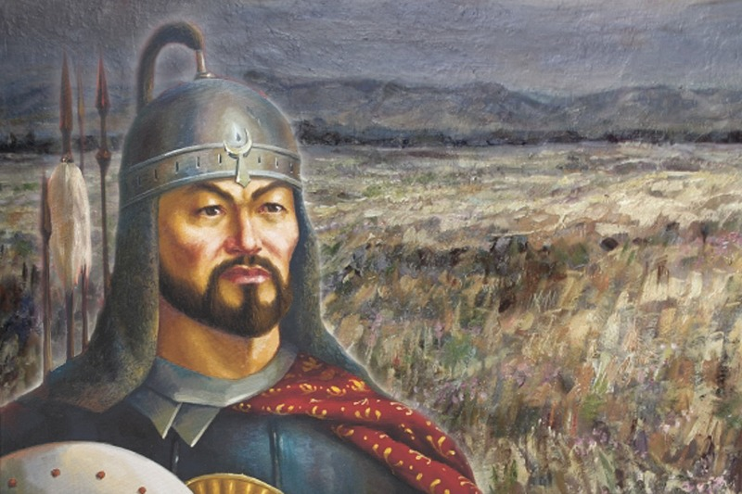
Тапсырма №1
1. Шалкиіз жырау қай кезеңде өмір сүрді?
2. Жиембет Бөртоғашұлы қай кезеңде өмір сүрді?
3. Екі жыраудың бойында қандай ортақ ұқсастық бар?
Дескриптор
Екі жыраудың өмір сүрген кезеңін анықтап, ортақ ұқсастығын табады

Slide 5
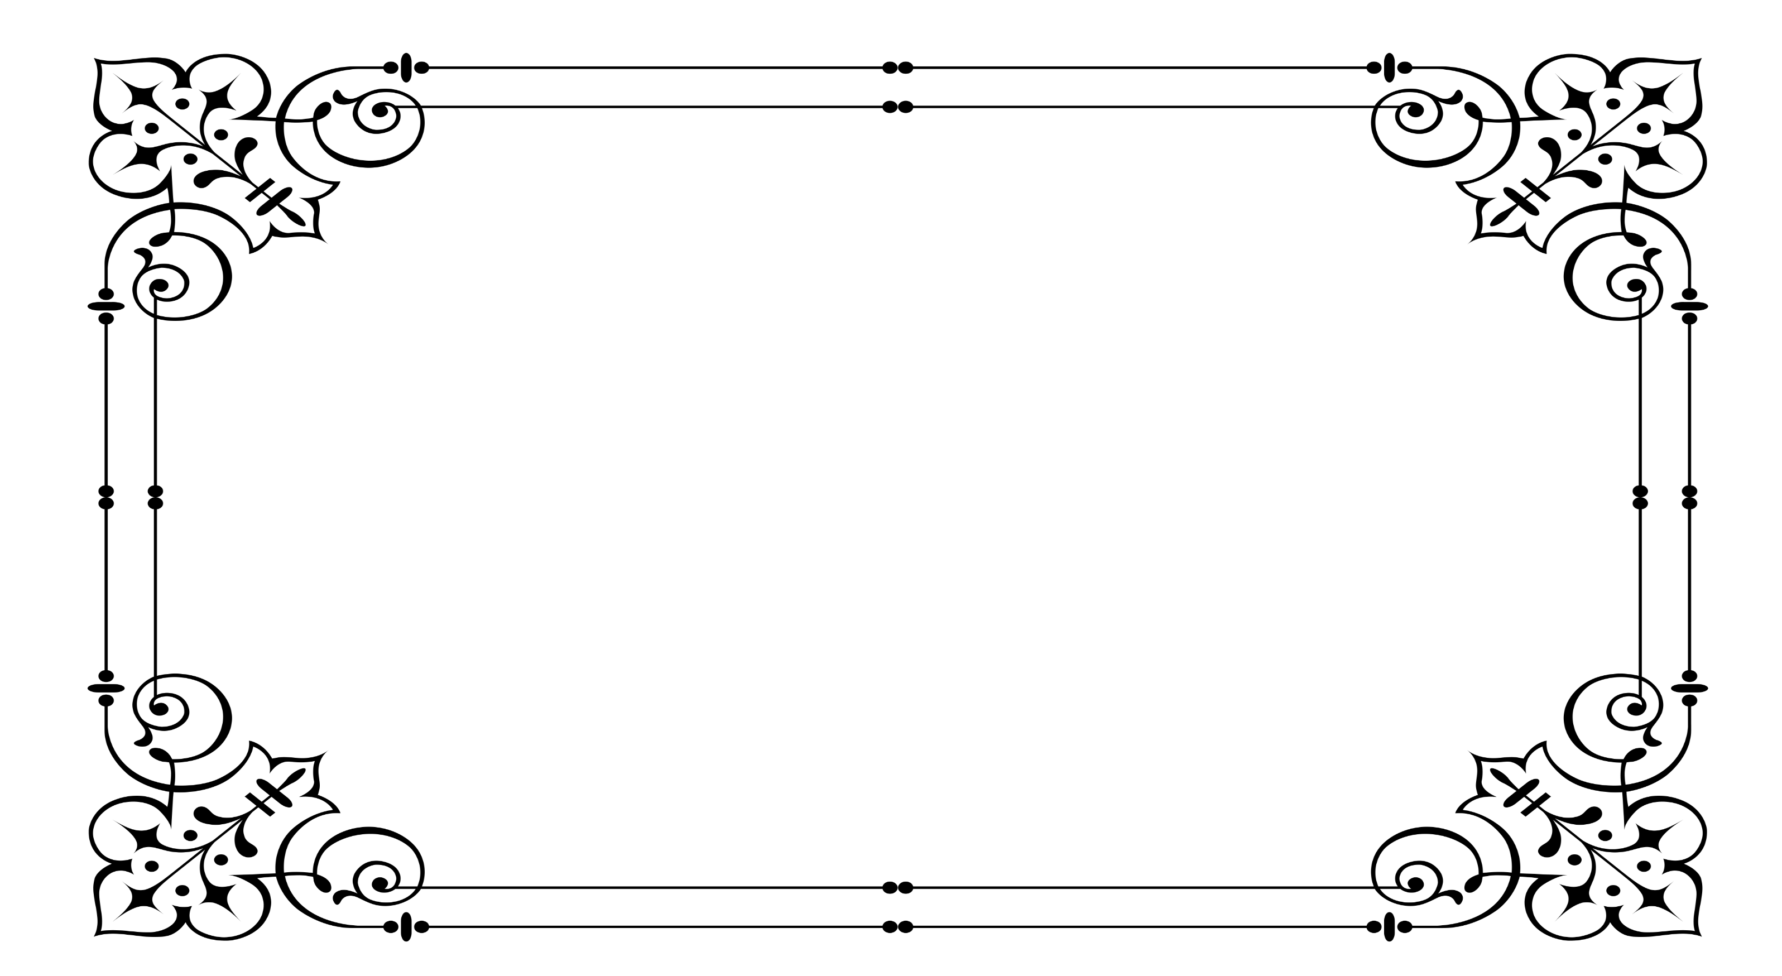
Шалкиіз Тіленшіұлы – 1465 — 1560 жылдар аралығында өмір сүрген жырау, орта ғасырлардағы қазақ поэзиясының көрнекті өкілі
Ортақ қасиет: екеуі де әділдікті ту қылып көтерген өр рухты жырау, батыр, би, шешен. Әміршіге өкпелеп елден жырақта өмір сүреді
Жиембет Бөртоғашұлы 1570-1575 жылдар шамасында туып, 1643 жылы дүниеден қайтқан. Қазақтың аса талантты жырауы, биі әрі жеңімпаз батыры. Есім ханның беделді биі әрі батыры

Slide 6
Еңсегей бойлы Ер Есім! Есім сені есірткен, Есілде менің кеңесім. Ел білгеннен Есім хан, Қолыңда болдым сүйесін, Қолтығыңа болдым демесін. Ертеңгі күн болғанда, Елің кеңес құрғанда, Айналып ақыл табарға, Есіктегі ебесін; Сонда ханым не десін?! Мен жоқ болсам, Есім хан, Ит түрткіні көресің. Жиембет қайда дегенде, Не деп жауап бересің?.. Менімен ханым ойнаспа! Менің ерлігімді сұрасаң, Жолбарыс пенен аюдай. Өрлігімді сұрасаң, Жылқыдағы асау тайыңдай. Зорлығымды сұрасаң, Бекіре менен жайындай. Беріктігімді сұрасаң, Қарағай менен қайыңдай. Көруші едім Есім хан, Ханымды - күнім, сізді - айымдай. Сырым саған түзуді, Садаққа салған бұлындай. Жұмыскерің мен едім, Сатып алған құлындай. Жүруші едім аранда, Өзіңнің інің мен ұлыңдай. Есімде мені сүймеуің, істетпекке қойған тілің деп. Мен өлсем құнсыз кетер деме сен, Кешегі өзіңнің ұрып өлтірген, Тілеуберді құлыңдай! Тілеуберді құлың мен емес, Менің ер екенімді көргенсің, Әуелден бірге жүргенсің, Дегенімді кылғансың, Қайратымды білгенсің, Аптықпа ханым, күңнен соң, Сіздің естен кеткенмен, Біздің естен кеткен жоқ. Қалмақтың Бөрі ханы келгенде, Соқыр бурыл байталға, Сонда бір жайдақ мінгенсің. Қалмақтың Бөрі ханы келгенде, Қаланың қасы бүлгенде, Хандар қалаға қылаған, Сұлтандар суға сылаған. Қаз мойынды Ханымша, Қалада тұрып жылаған. Тал шарбакқа мал сақтап, Тас қалада жан сақтап, Тасқан екен мына хан! Қайрылып қайыр қылуға, Қылғаның жоқ ұнаған. Қайратым қанша қайтса да, Мұныңа ханым, шыдаман! Арқаға карай көшермін. Алашыма ұран десермін, Ат құйрығын кесермін, Ат сауырсын берермін. Алыста дәурен сүрермін. Қарамасаң, ханым, қарама, Сенсіз де күнімді көрермін.

Slide 7
Тапсырма №2
Шалкиіз жыраудың «Би Темірге айтқан бірінші толғауының» тақырыбы мен идеясын Жиембет жыраудың «Еңсегей бойлы Ер Есім» толғауымен салыстырыңыз
 | тақырыбы | идеясы | ортақ үндестік
«Би Темірге айтқан бірінші толғау»
«Еңсегей бойлы Ер Есім»

Slide 8
 | тақырыбы | идеясы | ортақ үндестік
«Би Темірге айтқан бірінші толғау» | әміршінің кейбір кемшіліктерін сынайды, оған кеңес береді | бүкіл елдің жағдайын сөз етеді, би Темірді елдің әділ әміршісі ретінде көрсету | Әміршіге тікелей сөз арнап, оған деген өкпе-ызасын толғайды.
«Еңсегей бойлы Ер Есім» | Хан мен би арасындағы келіспеушілік | Ел ішінде болып жатқан алауыздықты тыю, мәңгілік ел болуға үндеу

Slide 9
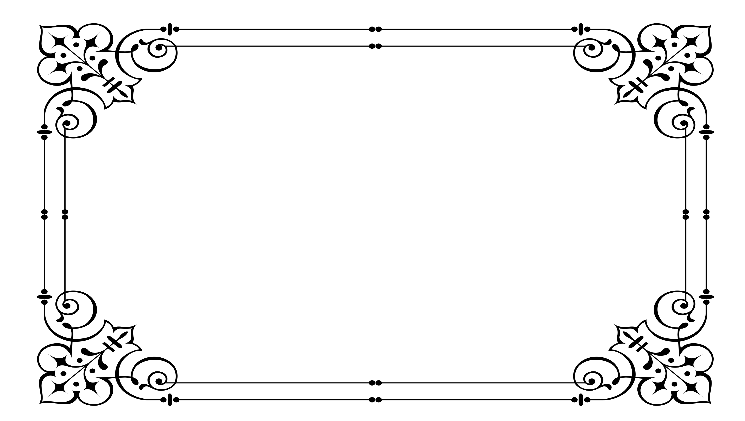
Тапсырма №3
Шалкиіз жырау мен Жиембет жырау толғауларының
көркемдік ерекшеліктерін бағалаңыз
Шалкиіз | Жиембет
Көркемдік ерекшеліктері
Екі жыраудың тілдік қолданысында қандай ортақ ұқсастық бар?

Slide 10
Шалкиіз | Жиембет
Көркемдік ерекшеліктері
Телегейдей сайқалтып (теңеу) Алтынды кесе, сары бал, егеулеген болат, тал мойын (эпитет) алтынсың, жібексің, сұлтансың, сұңқарсың, жүнмін, құлмын, пұлмын, қумын. Алп, алп басқан, алп басқан Арабы торым өзіңсің, Жазылы, алтын, қол кескен Алдаспаным өзіңсің! (метафора) Жақсыңнан мені кем көрдің, Жаманыңмен тең көрдің. Жақсыңнан мені кем көрсең, Жаманыңмен тең көрсең, (аллитерация) Алп, алп басқан, алп басқан Арабы торым өзіңсің, (ассонанс) | Жолбарыс пенен аюдай, бекіре менен жайындай, жылқыдағы асау тайыңдай, қарағай менен қайыңдай (теңеу) тас қала, тал шарбақ, соқыр бурыл байтал (эпитет) Еңсегей бойлы Ер Есім! Есім сені есірткен, Есілде менің кеңесім. (ассонанс) Тал шарбакқа мал сақтап, Тас қалада жан сақтап, Тасқан екен мына хан! (аллитерация)
Екі жыраудың тілдік қолданысында қандай ортақ ұқсастық бар?
Екі жыраудың толғауларынан троптың түрлерін, атап айтсақ теңеу, эпитет, ассонанс, аллитерацияны көре аламыз. Яғни батырдың басқаға ұқсай бермейтін қасиетін танытарлық эпитет, метафоралар мен теңеулерді кездестіреміз. Жыраулардың толғауларынан қайталанбас образды көре аламыз.

Slide 11



Рефлексия
маңызды ақпарат
қиындық тудырған сәт
сабақта ұнаған аспекті

